Slide 1


Presentación de estadísticas de tráfico Año 2016
Martín Pérez Torrents Concejal de movilidad
Notes:
1

Slide 2
Introduccion y objetivos
Revisión de los datos de siniestralidad en la ciudad de Barcelona entre los años 2011 y 2016.
Evolución de los datos tras la puesta en marcha de medidas por el anterior consistorio.
Camino a seguir en el futuro para la mejora de la accidentalidad.
Notes:
1

Slide 3
Índice
Datos utilizados y procedencia
Análisis estadístico
Conclusiones del estudio
Medidas a implementar
Anexo
Notes:
1

Slide 4

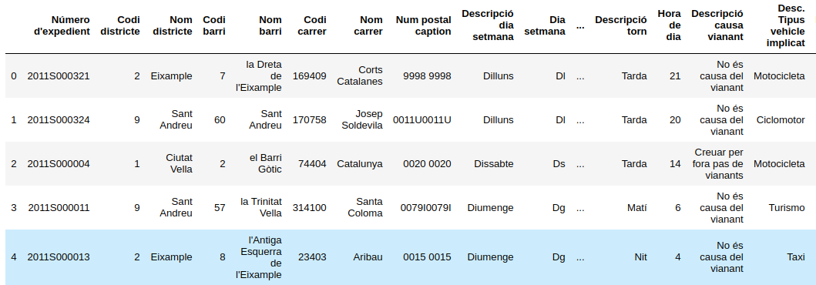
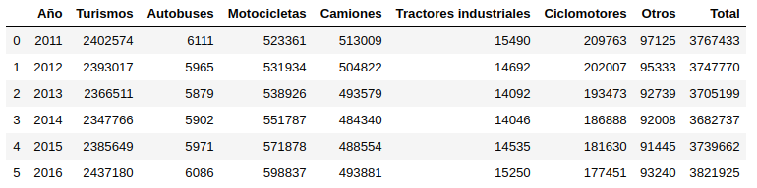
Datos utilizados y procedencia
Datos utilizados
Análisis estadístico
Conclusiones
Medidas futuras
Registro de accidentes en la ciudad de Barcelona en el periodo comprendido entre enero-2011 y Diciembre-2016.
Fuente: Guardia Urbana
Parque móvil inscrito en la provincia de Barcelona durante el mismo periodo.
Fuente: Ayuntamiento de Barcelona
Notes:
1

Slide 5

Limpieza de datos
Datos utilizados
Análisis estadístico
Conclusiones
Medidas futuras
Datos utilizados
Análisis estadístico
Conclusiones
Medidas futuras
“Merge” de diferentes años en 1 solo
Unificación de columnas y nombres de distrito/barrio
Corrección de los valores “desconocidos”
Reclasificación de los tipos de vehiculos
Notes:
1

Slide 6
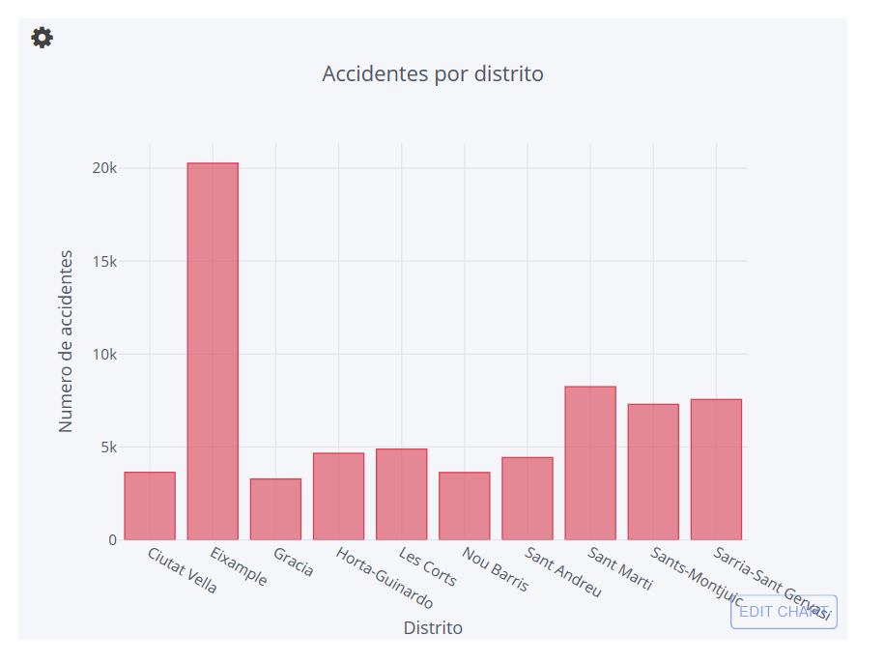
Análisis estadístico
Datos utilizados
Análisis estadístico
Conclusiones
Medidas futuras
Datos utilizados
Análisis estadístico
Conclusiones
Medidas futuras
Distritos más conflictivos
-Temporalidad (dias, meses)
-Evolución de la siniestralidad en los ultimos años
-Puntos “negros” a corregir
Notes:
1

Slide 7
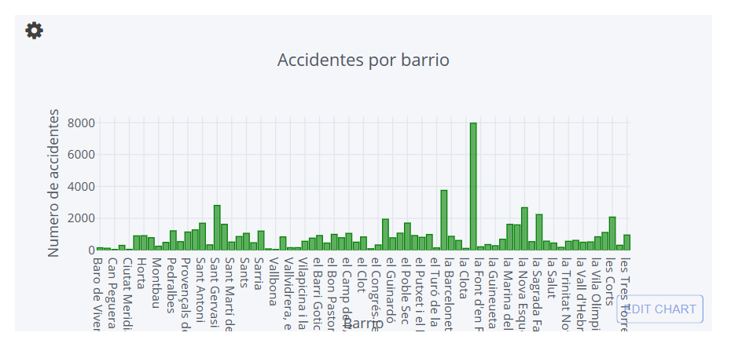
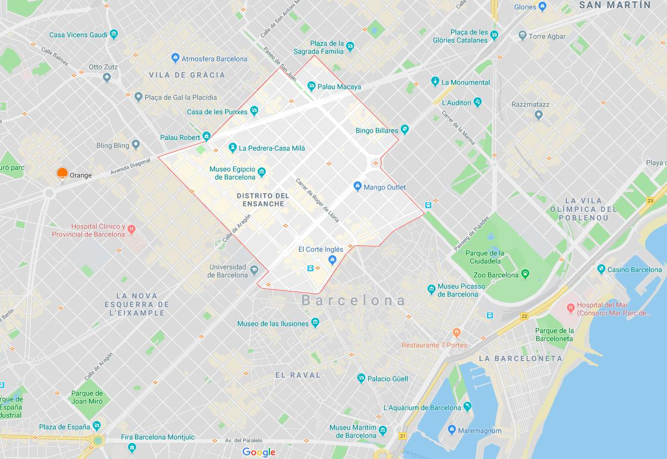
Análisis estadístico
Datos utilizados
Análisis estadístico
Conclusiones
Medidas futuras
Datos utilizados
Análisis estadístico
Conclusiones
Medidas futuras
Barrios más conflictivos
Captura Google maps
Notes:
1

Slide 8
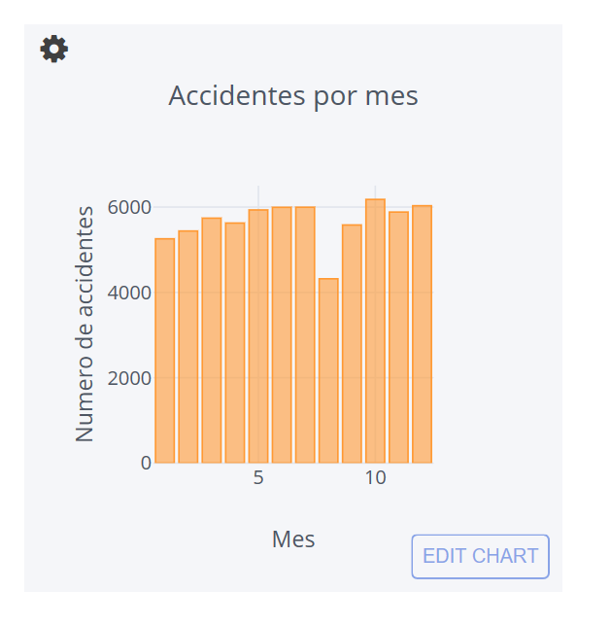
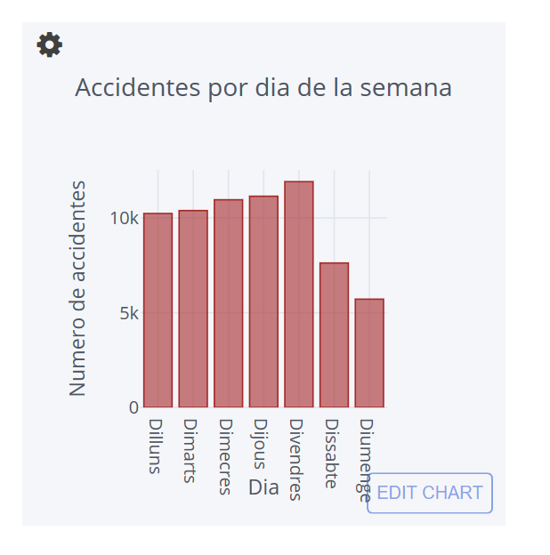
Análisis estadístico
Datos utilizados
Análisis estadístico
Conclusiones
Medidas futuras
Datos utilizados
Análisis estadístico
Conclusiones
Medidas futuras
Temporalidad
Notes:
1

Slide 9
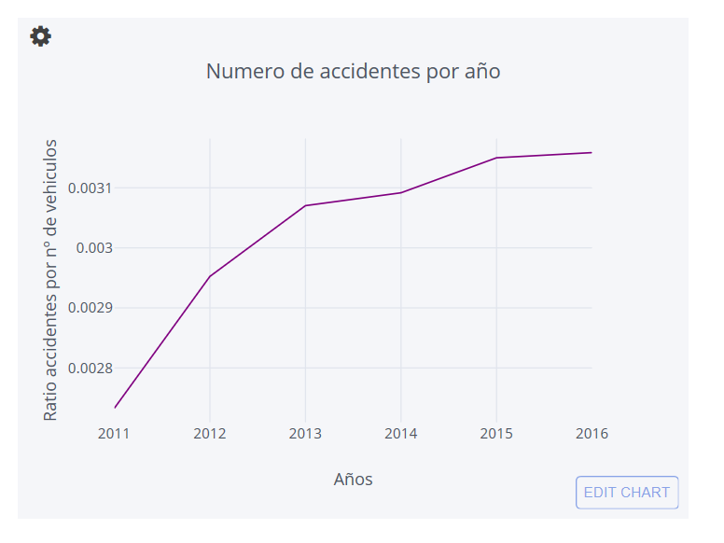
Análisis estadístico
Datos utilizados
Análisis estadístico
Conclusiones
Medidas futuras
Datos utilizados
Análisis estadístico
Conclusiones
Medidas futuras
Evolución de la siniestralidad en los últimos años
Incremento de más del 15% en 5 años
Notes:
1

Slide 10
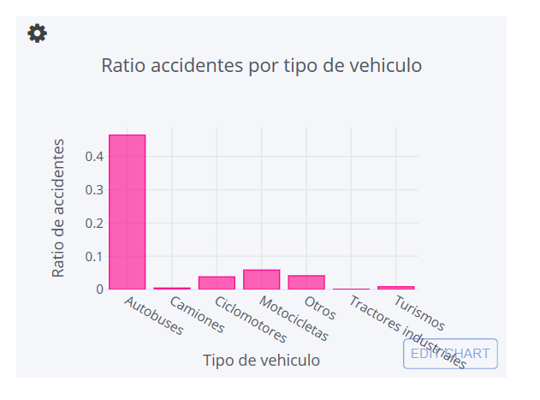
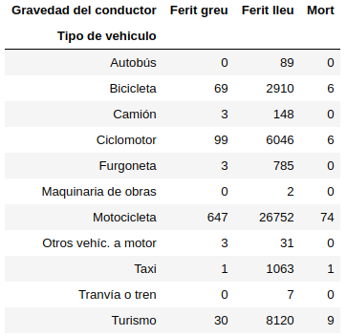
Análisis estadístico
Datos utilizados
Análisis estadístico
Conclusiones
Medidas futuras
Datos utilizados
Análisis estadístico
Conclusiones
Medidas futuras
Puntos “negros” a corregir
Notes:
1

Slide 11
Conclusiones
Datos utilizados
Análisis estadístico
Conclusiones
Medidas futuras
Datos utilizados
Análisis estadístico
Conclusiones
Medidas futuras
No hay mejora tras las medidas acordadas por el anterior consistorio.
El área central de Barcelona concentra la mayor cantidad de accidentes con diferencia.
En tipo de vehículo, motos y autobuses son los principales puntos conflictivos.
Notes:
1

Slide 12
Medidas a implementar
Datos utilizados
Análisis estadístico
Conclusiones
Medidas futuras
Datos utilizados
Análisis estadístico
Conclusiones
Medidas futuras
Reducir la circulación en el centro.
Mejora de las condiciones de los carriles bus.
Campañas de concienciación para circular con motos.
Notes:
1

Slide 13

Anexo
Datos utilizados
Análisis estadístico
Conclusiones
Medidas futuras
Datos utilizados
Análisis estadístico
Conclusiones
Medidas futuras
¿Es la población mayor de 50 años más propensa a tener accidentes debido a la presbicia?
La media de edad de los conductores accidentados es de 36,5 años.
Notes:
<number>

